Slide 1

PROJEKT EU - PENÍZE ŠKOLÁM
Registrační číslo projektu | CZ.1.07/1.4.00/21.3313
Název projektu | Moderní škola
Šablona III/2 | Inovace a zkvalitnění výuky prostřednictvím ICT
Tento materiál byl vytvořen v rámci projektu Operačního programu
Vzdělávání pro konkurenceschopnost.

Slide 2
SADA č. 15
Identifikátor: VY_32_INOVACE_NJ.9.292
Vzdělávací oblast: Jazyk a jazyková komunikace
Vyučovací předmět: Německý jazyk
Název: Österreich
Autor: Mgr. Lea Šmídová
Anotace: Tento DUM poskytuje žákům základní informace o Rakousku. Žáci pracují s učebnicí, mapou, atlasem.
Rozsah: 20 minut
Pro prezentaci DUMu je nutný následující software: Microsoft PowerPoint
Klíčová slova: Österreich, das Land, die Alpen, der Sport, Tourismus, Mozart
Ročník: 9.
Vzdělávací materiál byl vytvořen: 14.9.2013
Ověření ve výuce
Třída: IX.
Datum: 19.9.2013
Vyučující: Mgr. Lea Šmídová

Slide 3
Österreich

Slide 4
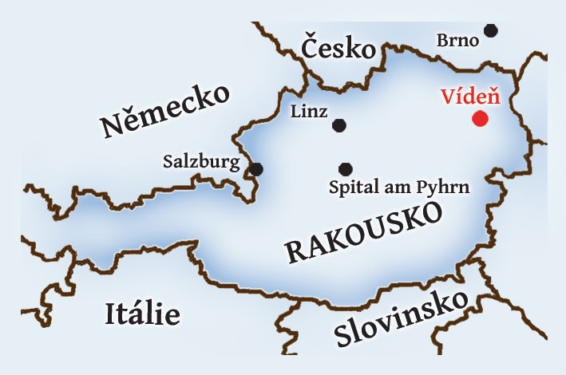
dIE Landkarte

Slide 5

Informationen
Österreich liegt in Mitteleuropa
die Hauptstadt ist Wien
8,4 Millionen Einwohner
die Währung – Euro
die Amtsprache – Deutsch
Administrative Gliederung – 9 Bundesländer
das Landeskennzeichen - A

Slide 6
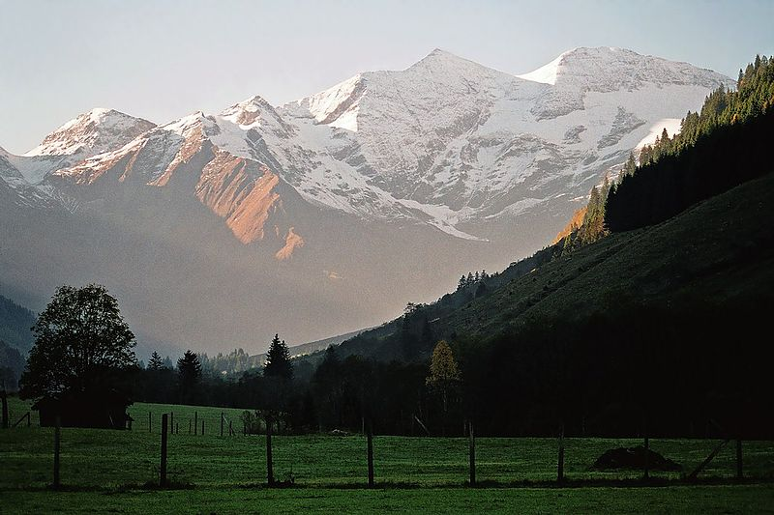
Naturräumliche Gliederung
Alpen und Karpatenvorland (Oberösterreich)
Wiener Becken
Südöstliches Alpenvorland

Slide 7
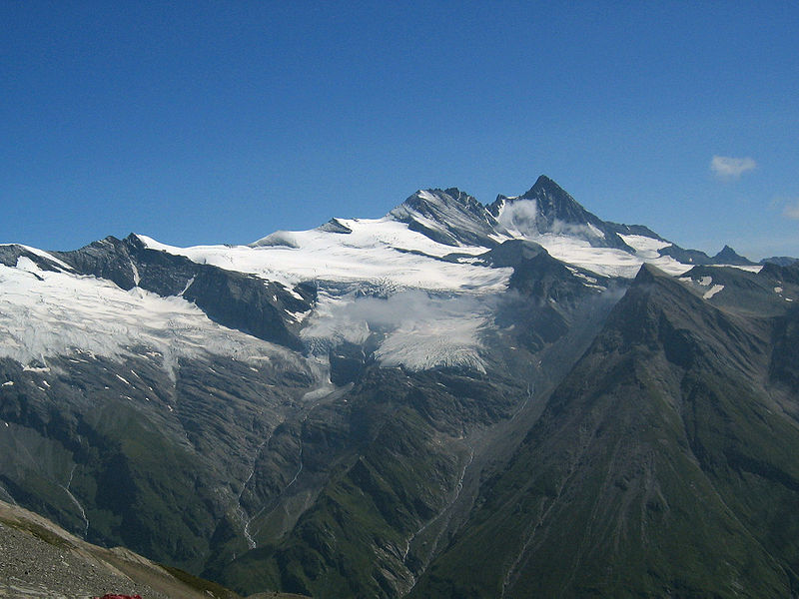
die ostalpen
der höchste Berg ist Großglockner (3798 m)
Tourismus (Wintersportgebiete, Bergwandern, Klettern)

Slide 8
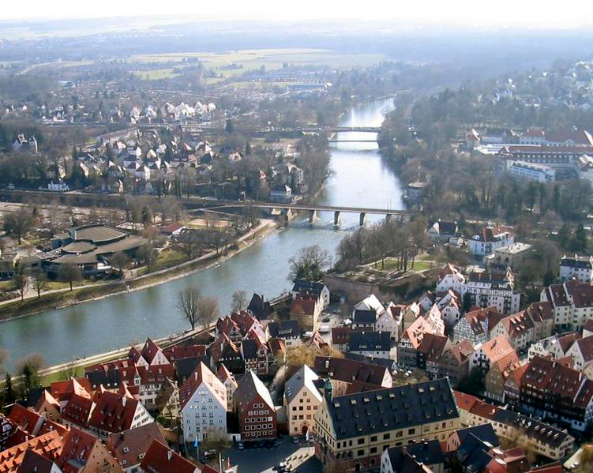
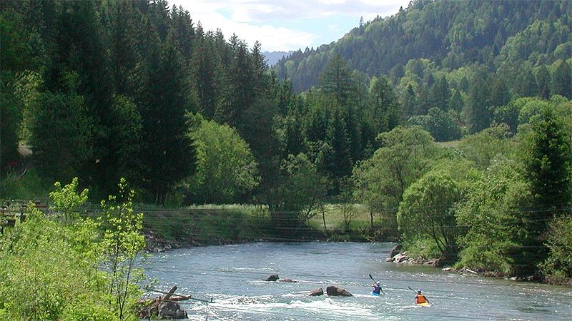
die Flüsse
die Donau – mündet in das Schwarze Meer
die Mur – mündet in Kroatien, in die Drau
der Rhein – durchfließt den Bodensee, mündet in die Ostsee
Donau Rhein

Slide 9
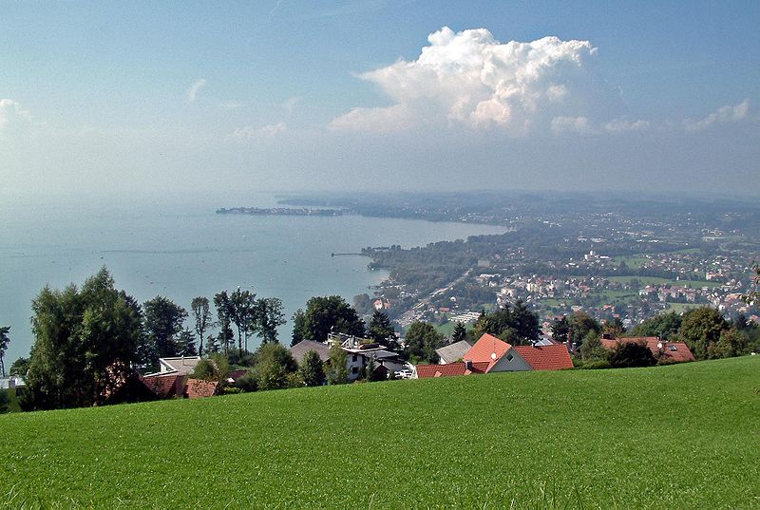
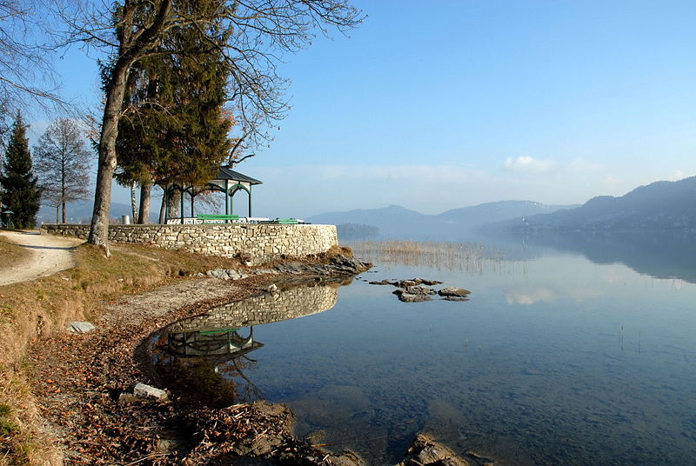
die seen
der Neusiedler See, der Attersee, der Traunsee in Oberösterreich
der Bodensee – „Dreiländereck“
die Kärntner Seen – wichtig für Sommertourismus
Bodensee die Kärntner Seen

Slide 10
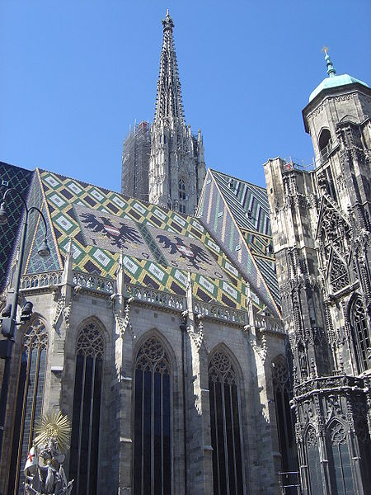
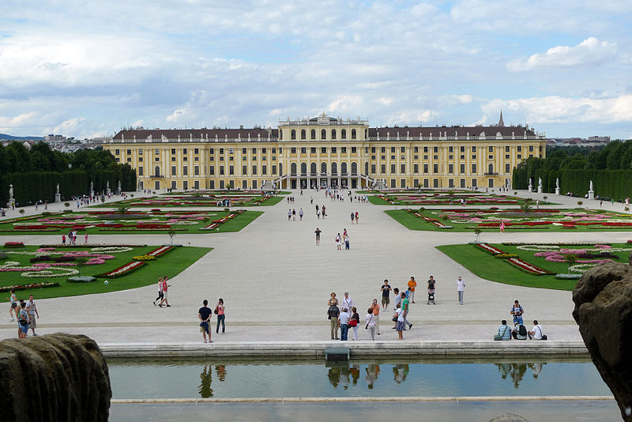
Touristische Ziele in Österreich
1) Wien
das historische Zentrum der Stadt auf der Liste des Kulturerbes der UNESCO
das Schloß Schönbrunn, der Stephansdom, der Prater,…

Slide 11
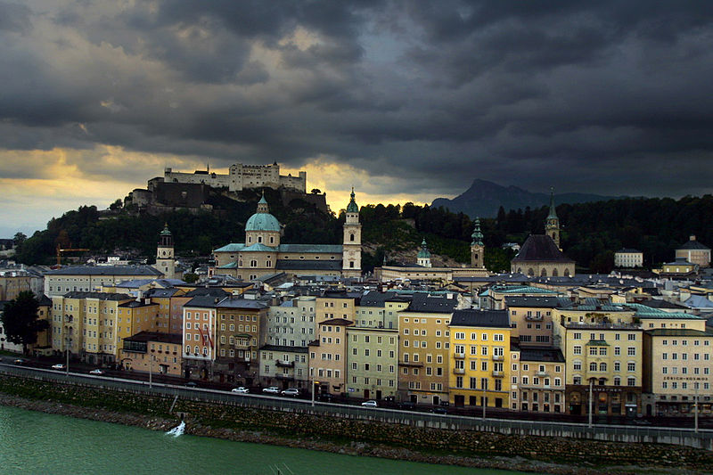
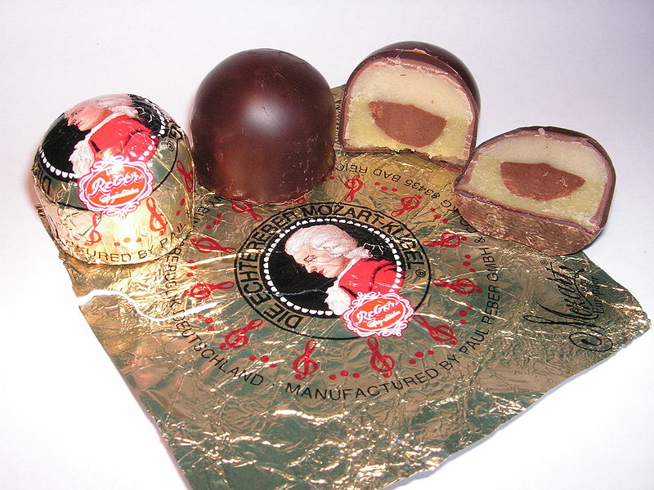
2) Salzburg
das Zentrum der Stadt ist auf der Liste des Kulturerbes der UNESCO
„Mozartstadt“ – W.A.Mozart wurde am 27.1.1756 in Salzburg geboren

Slide 12
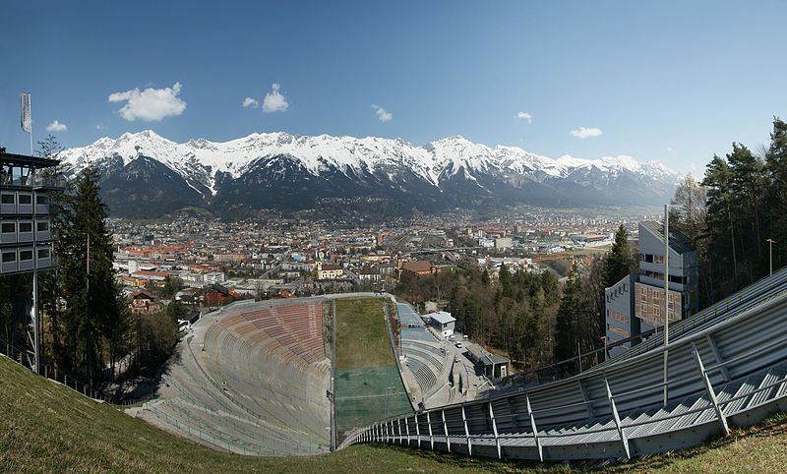
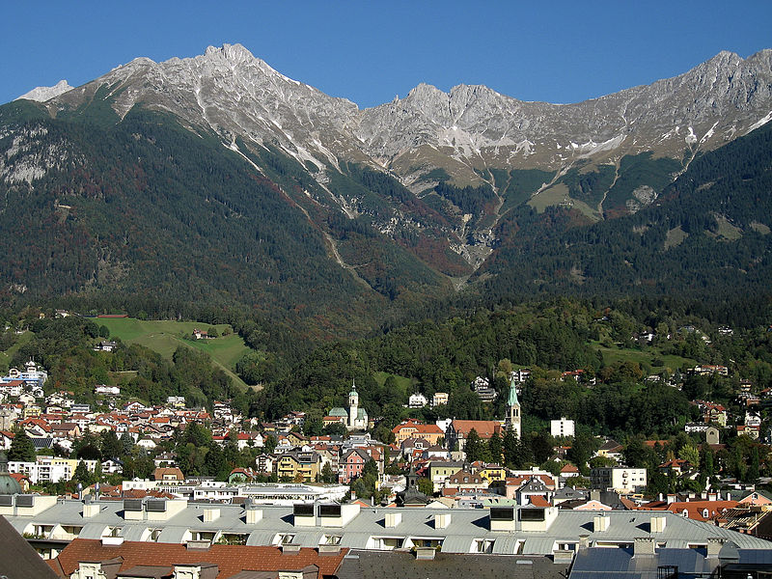
3) Innsbruck
Sportangebote („die Tiroler Bergwelt“)
der Tanzsommer Schloßkonzerte, Christkindlmärkte, Bergsilvester Österreichs

Slide 13
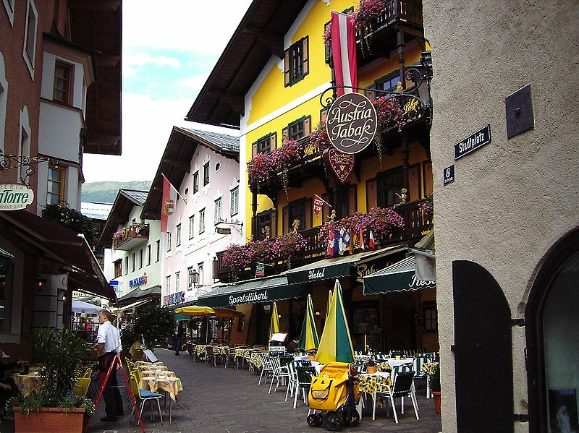
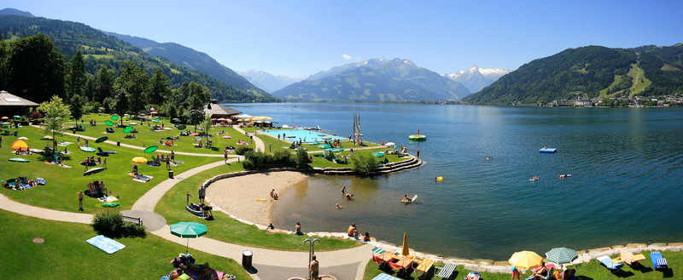
4) Zell am see
eine Urlaubdestination
Zell am See – Kaprun - Wintersporte

Slide 14
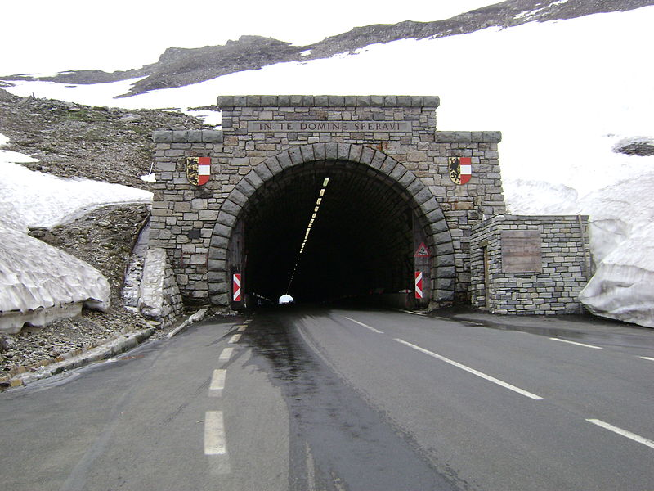
5) Großglockner hochalpenstraße
verbindet die Bundesländer Salzburg und Kärnten
eine höchstgelegene befestigte Passstraße

Slide 15
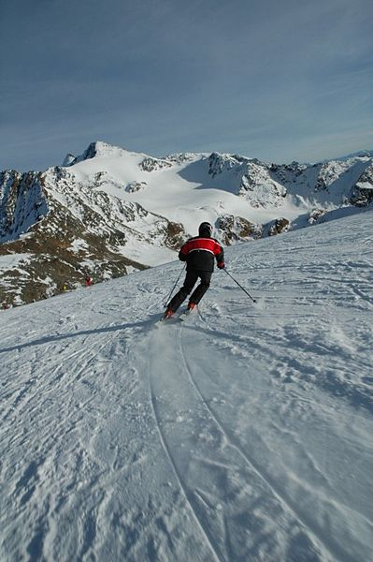
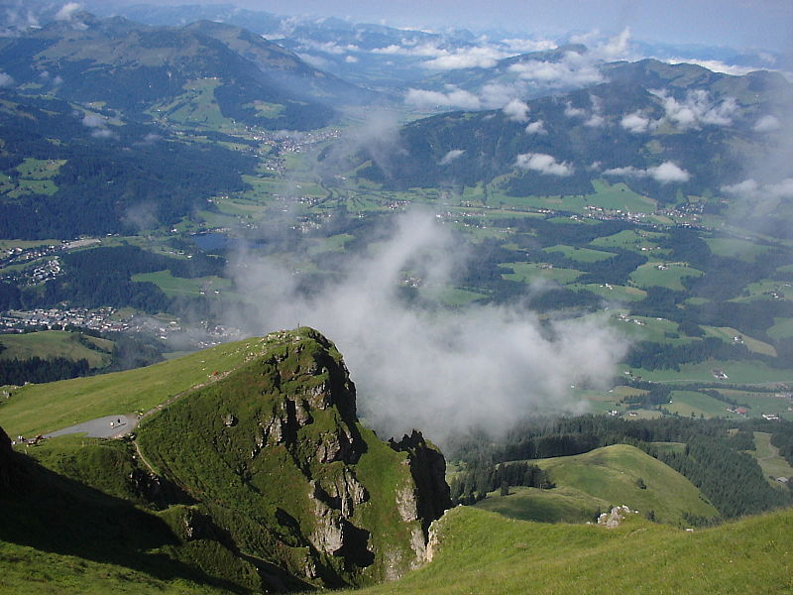
6) Kitzbühel
ein international bedeutender Wintersportort (ein Skigebiet Österreichs)

Slide 16
Použité zdroje:
http://www.kudrna.cz/files/obrazky/zajezdy/mapy/katalog2013/silvestr_v_hornim_rakousku.jpg
http://upload.wikimedia.org/wikipedia/commons/thumb/4/41/Flag_of_Austria.svg/800px-Flag_of_Austria.svg.png
http://upload.wikimedia.org/wikipedia/commons/thumb/8/8a/Rakouske_alpy_1.jpg/800px-Rakouske_alpy_1.jpg
http://upload.wikimedia.org/wikipedia/commons/thumb/4/41/Grossglockner_from_SW.jpg/800px-Grossglockner_from_SW.jpg
http://upload.wikimedia.org/wikipedia/commons/2/22/Ulm2-midsize.jpg
http://upload.wikimedia.org/wikipedia/commons/thumb/5/53/Mur-Fluss.jpg/800px-Mur-Fluss.jpg
http://upload.wikimedia.org/wikipedia/commons/thumb/c/cb/Poertschach_Landspitz_Salettl_25122007_21.jpg/800px-Poertschach_Landspitz_Salettl_25122007_21.jpg
http://upload.wikimedia.org/wikipedia/commons/thumb/2/2e/Austria-Bregenz-Pfaender.jpg/800px-Austria-Bregenz-Pfaender.jpg
http://upload.wikimedia.org/wikipedia/commons/thumb/3/3a/Sch%C3%B6nbrunn_3.JPG/800px-Sch%C3%B6nbrunn_3.JPG
http://upload.wikimedia.org/wikipedia/commons/thumb/9/91/Wien_Stefansdom_DSC02656.JPG/450px-Wien_Stefansdom_DSC02656.JPG
http://upload.wikimedia.org/wikipedia/commons/thumb/b/b8/SalzburgerAltstadt02.JPG/800px-SalzburgerAltstadt02.JPG
http://upload.wikimedia.org/wikipedia/commons/thumb/4/44/Mozartkugeln_reber_1.jpg/800px-Mozartkugeln_reber_1.jpg

Slide 17
Použité zdroje
https://upload.wikimedia.org/wikipedia/commons/thumb/7/72/Innsbruck_Panorama_Nordkette_3.jpg/800px-Innsbruck_Panorama_Nordkette_3.jpg
http://upload.wikimedia.org/wikipedia/commons/thumb/0/07/IMG_9039-Innsbruck.JPG/800px-IMG_9039-Innsbruck.JPG
http://upload.wikimedia.org/wikipedia/commons/thumb/9/93/ZellAmSee_Dreifaltigkeitsgasse.jpg/800px-ZellAmSee_Dreifaltigkeitsgasse.jpg
http://www.zellamsee-kaprun.com/website/var/tmp/thumb_4606__lightbox.jpeg
http://upload.wikimedia.org/wikipedia/commons/thumb/1/1c/Hochtor_Tunnel%2C_Gro%C3%9Fglockner_Hochalpenstra%C3%9Fe.JPG/800px-Hochtor_Tunnel%2C_Gro%C3%9Fglockner_Hochalpenstra%C3%9Fe.JPG
http://upload.wikimedia.org/wikipedia/commons/thumb/3/34/Carving.jpg/399px-Carving.jpg
http://upload.wikimedia.org/wikipedia/commons/thumb/9/94/Kitzbuhelerhorn.jpg/800px-Kitzbuhelerhorn.jpg

